Slide 1
Document 3LPIC
Anthony NGUYEN

Slide 2
Diagramme

Slide 3
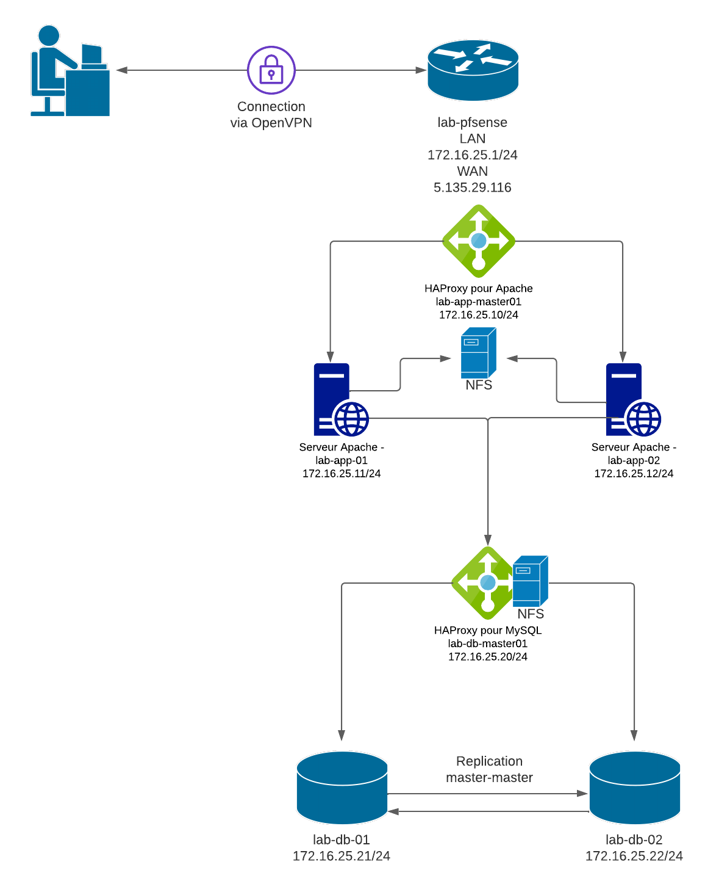

Slide 4
ESXI

Slide 5
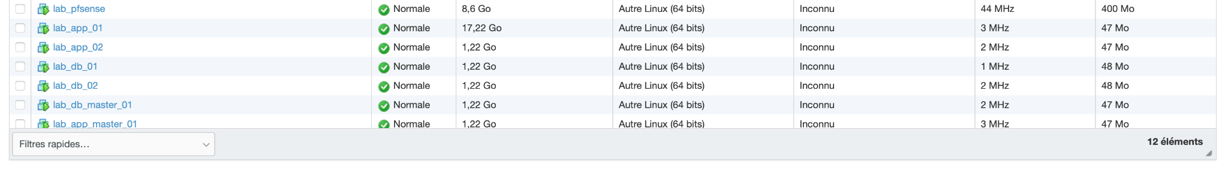
Liste des machines utilisées

Slide 6
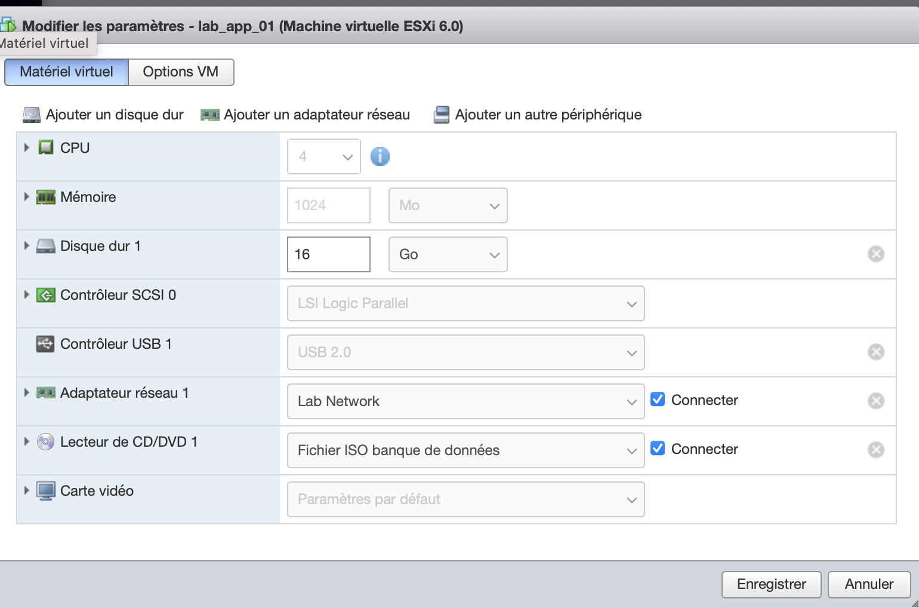
Paramètres sur toutes les machines

Slide 7
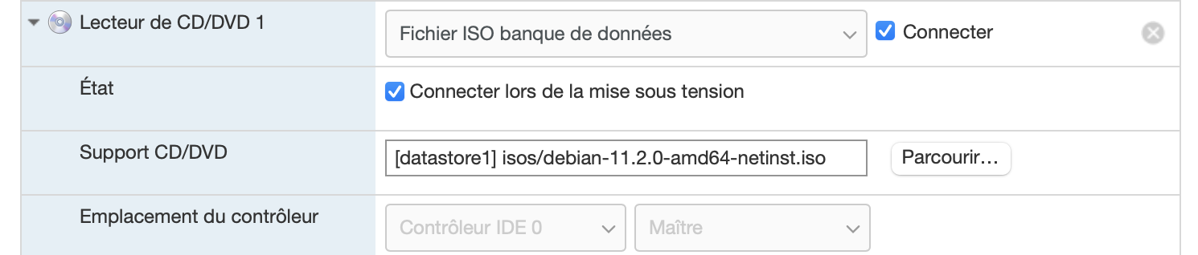
Sélectionner l’ISO de Debian

Slide 8
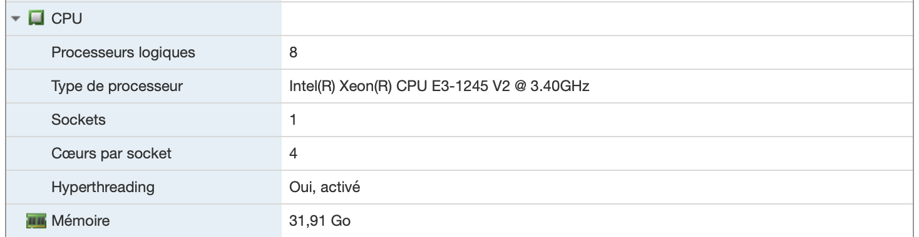
Évaluer le nombre de vCPUs
(procLog x cores ) x sockets = vcpus
(8 x 4) x 1 = 32 vCPUs

Slide 9
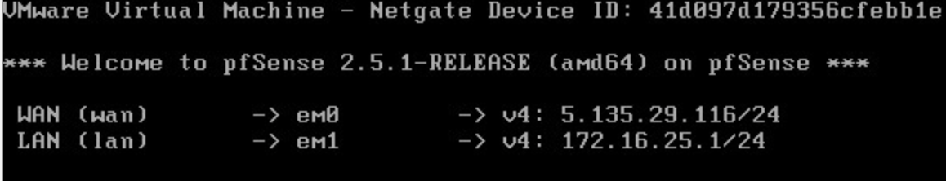
pfSense

Slide 10
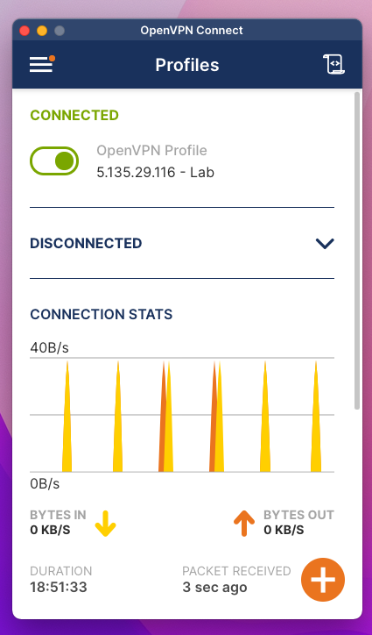
OpenVPN

Slide 11
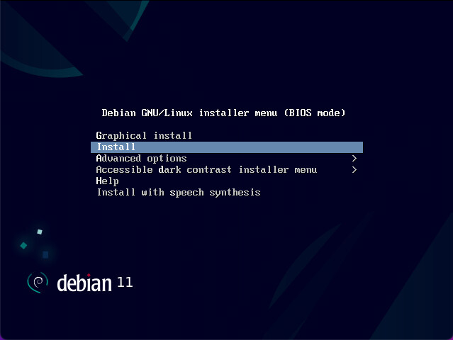
Installation Debian (sur 6 VMs)

Slide 12
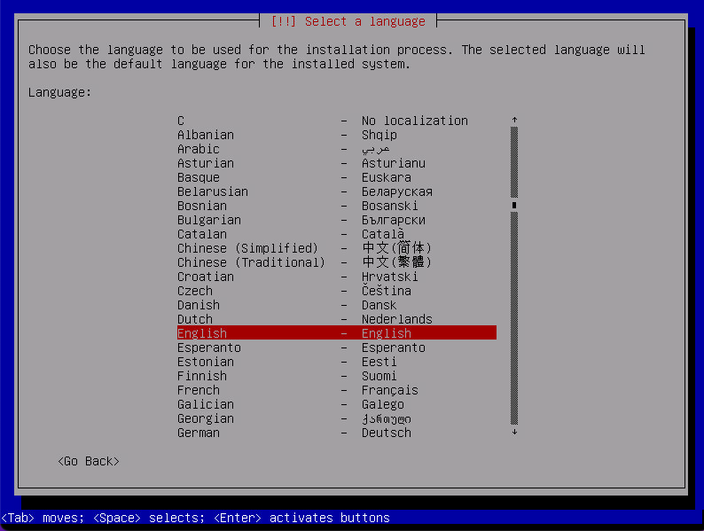
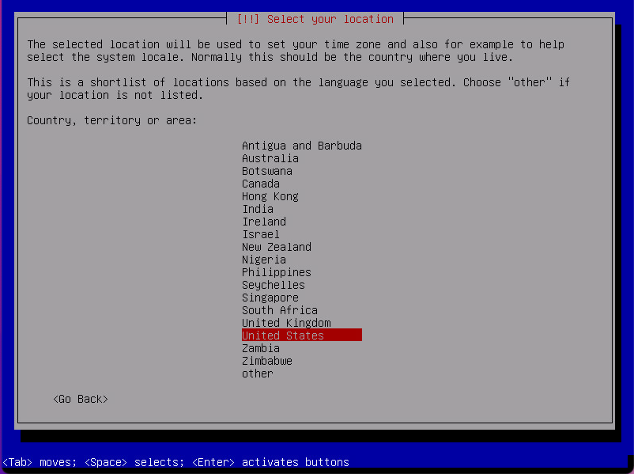
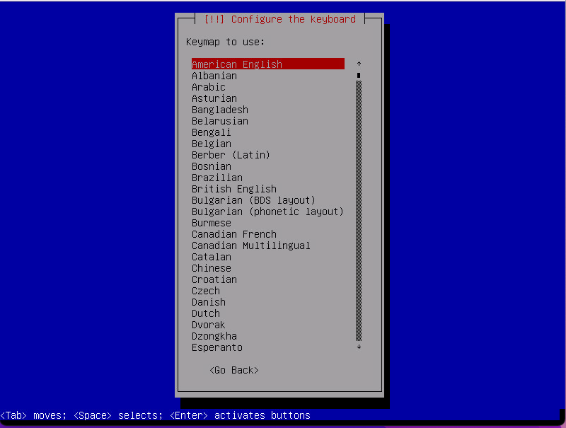
Language/Lieu/Keyboard par défaut

Slide 13
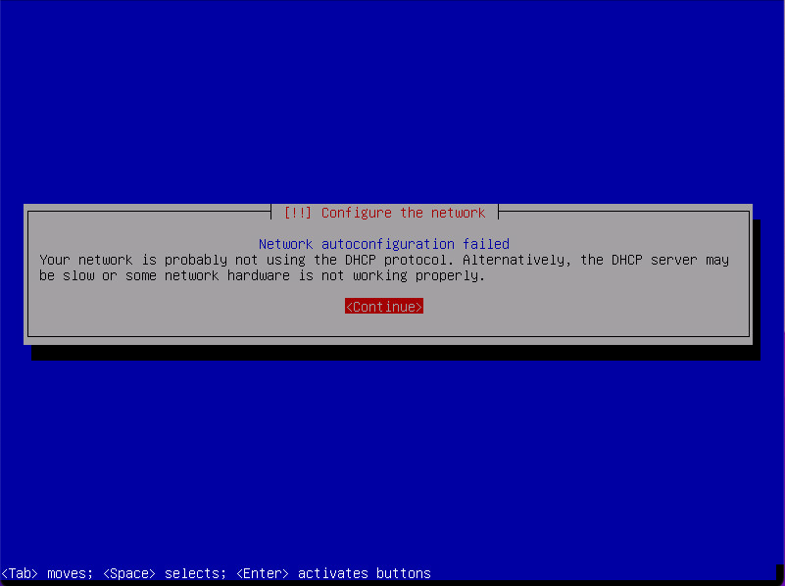
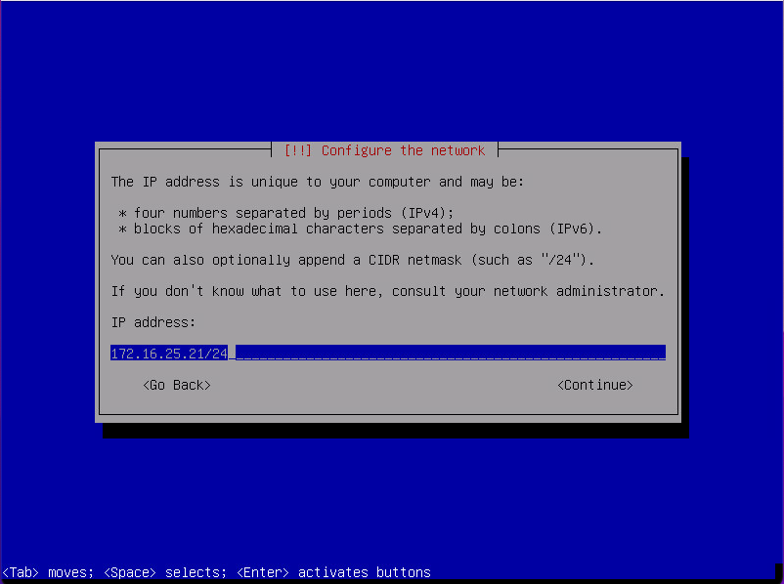
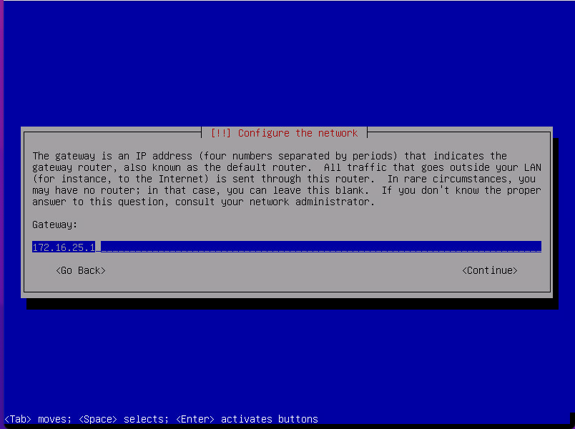
Configuration de l’IP statique

Slide 14
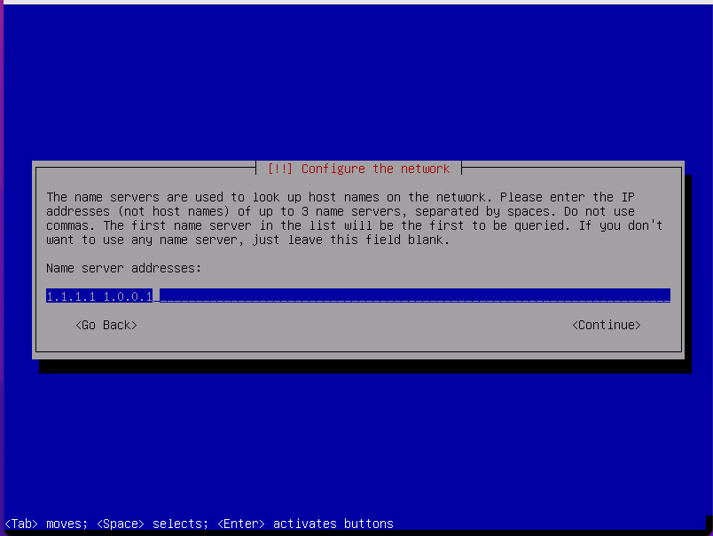
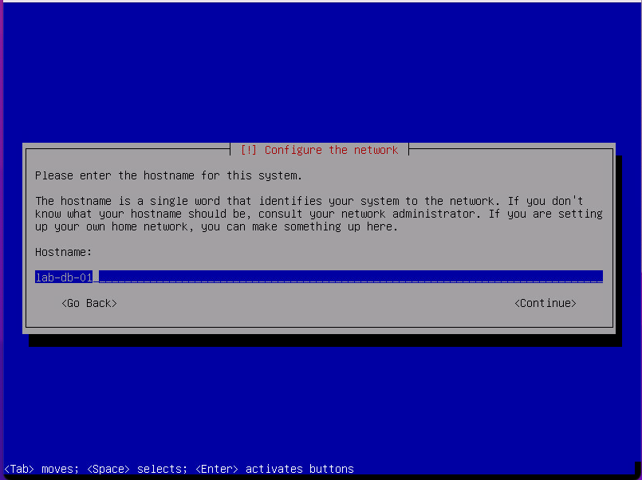
Setup DNS et Hostname

Slide 15
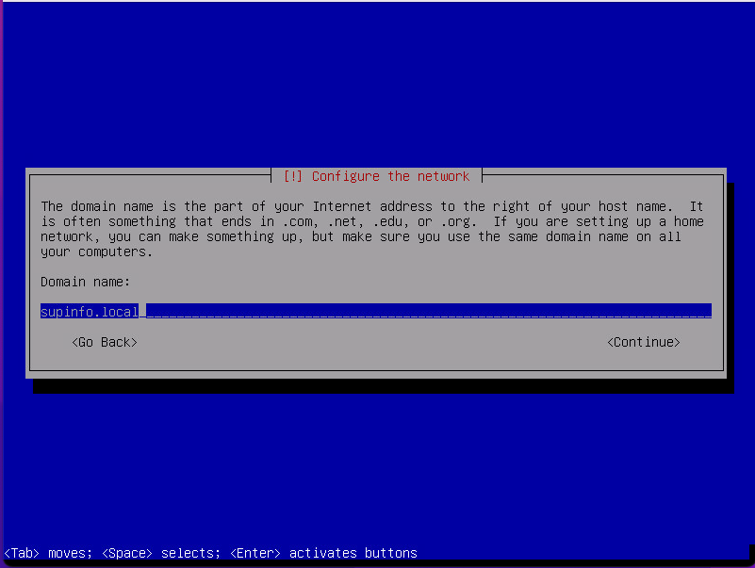
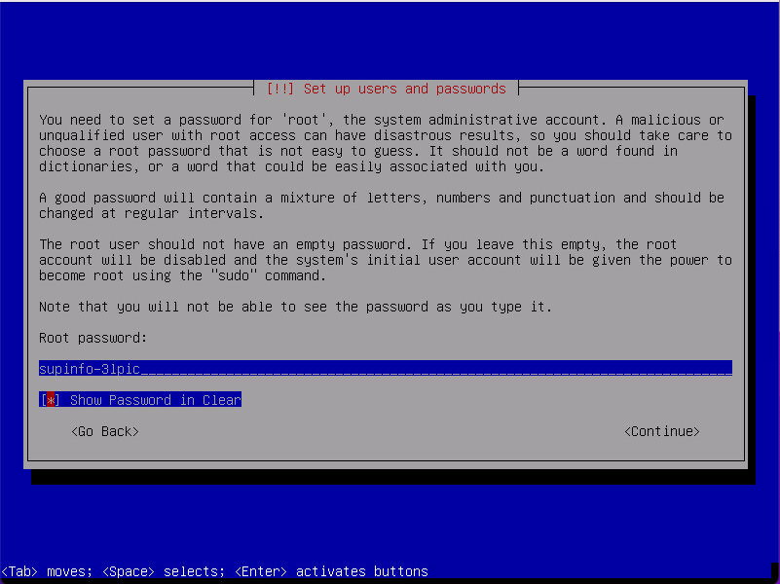
Domain name et mdp

Slide 16
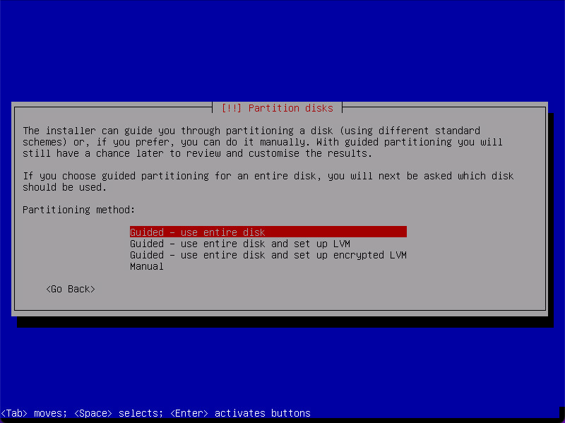
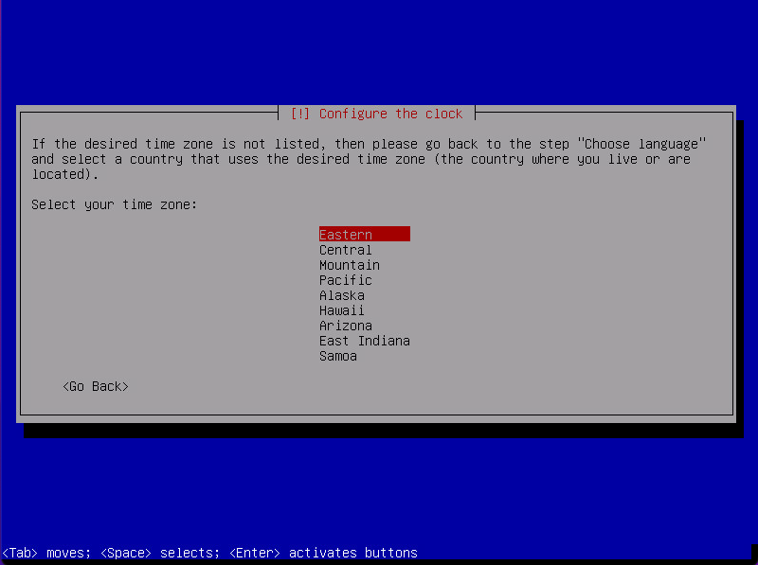
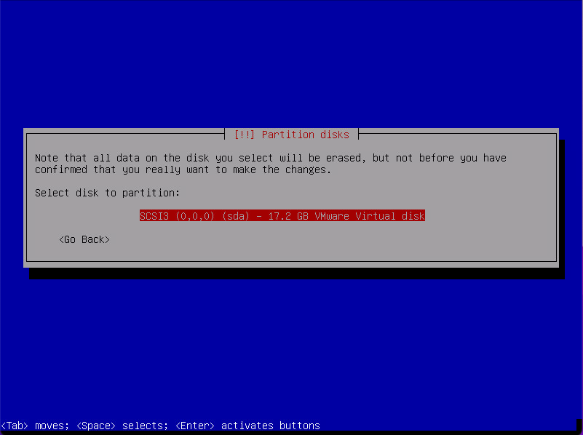
Horloge et disques

Slide 17
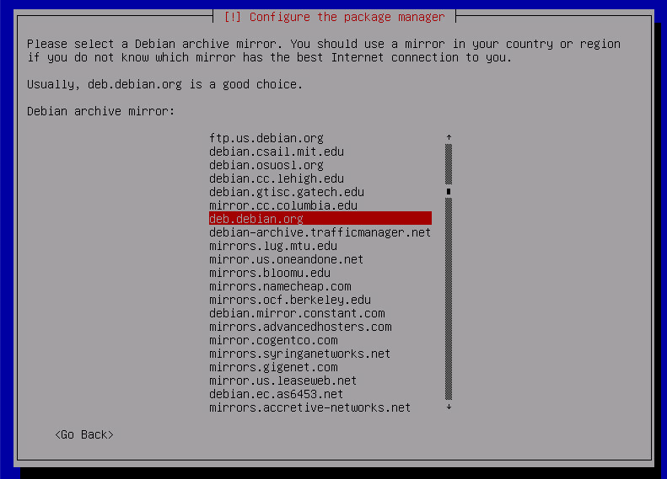
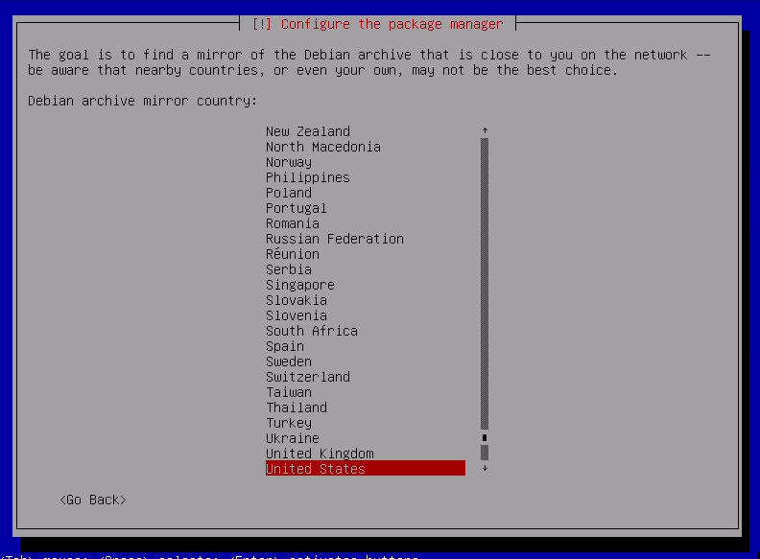
Package Manager

Slide 18
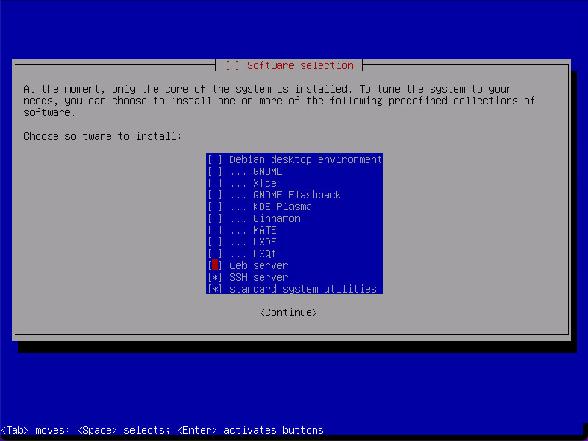
Services

Slide 19
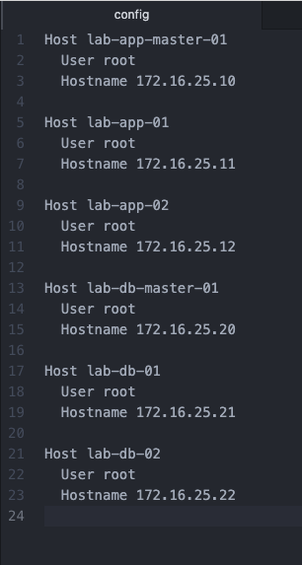
Config SSH Client

Slide 20


Config SSH Serveur
Autoriser le login SSH en root

Slide 21
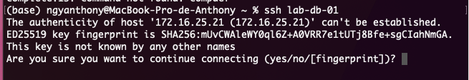
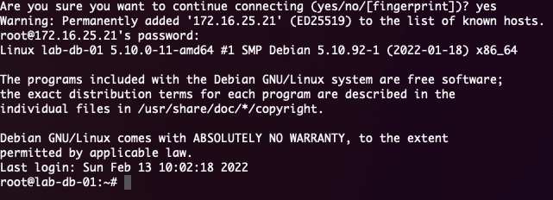
SSH Client

Slide 22
HTTPS

Slide 23
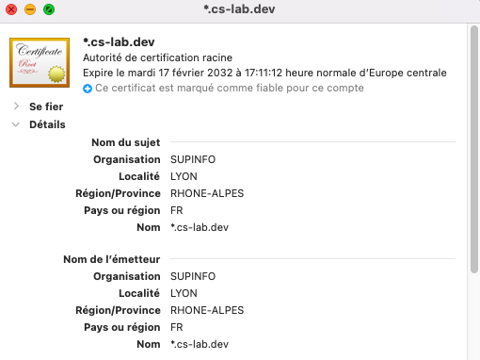
Trousseau MacOS - Root CA

Slide 24



HAProxy - ssl-certs

Slide 25
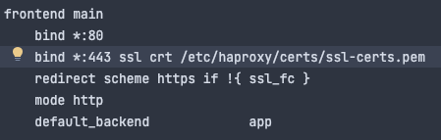
HAProxy - Redirection HTTPS + Cert

Slide 26

HAProxy - Redirection HTTPS + Cert

Slide 27
MySQL HA

Slide 28
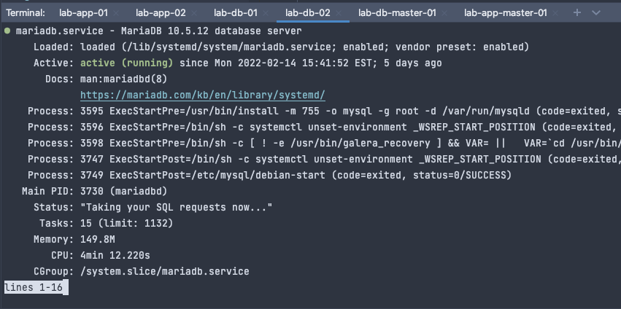
MySql Process

Slide 29
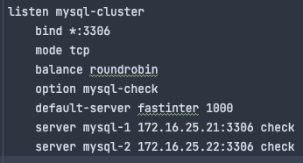
HAProxy - Load balancing MySQL

Slide 30
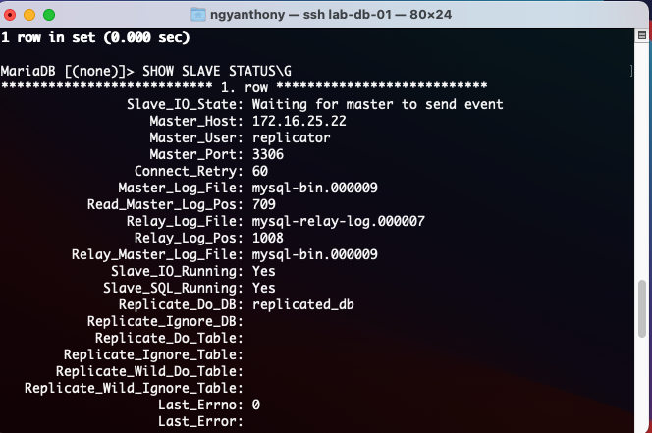
HAProxy - Load balancing MySQL

Slide 31
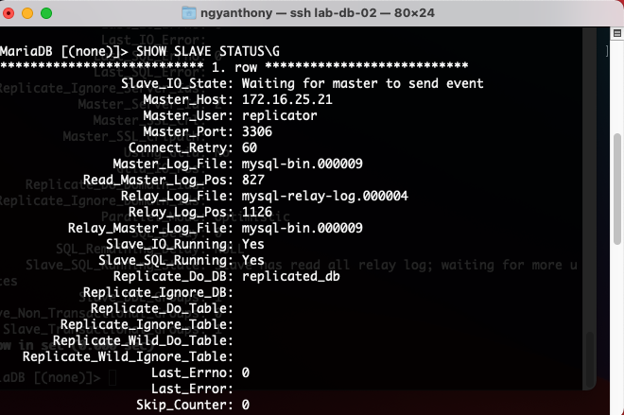
HAProxy - Load balancing MySQL

Slide 32
Apache HA

Slide 33
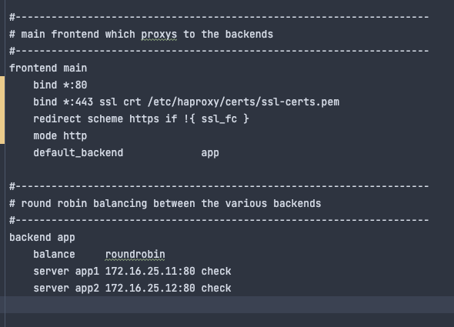
HAProxy - Redirection HTTPS + Cert

Slide 34
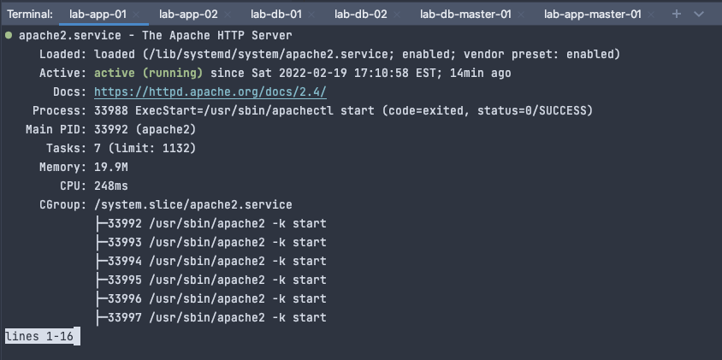
HAProxy - Redirection HTTPS + Cert

Slide 35


Ça fonctionne !

Slide 36
NFS

Slide 37


Serveurs NFS sur DB-Master et App-Master

Slide 38
Filegator

Slide 39

Filegator - Interface

Slide 40
Filegator - Path utilisés

Slide 41
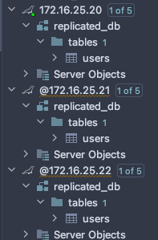
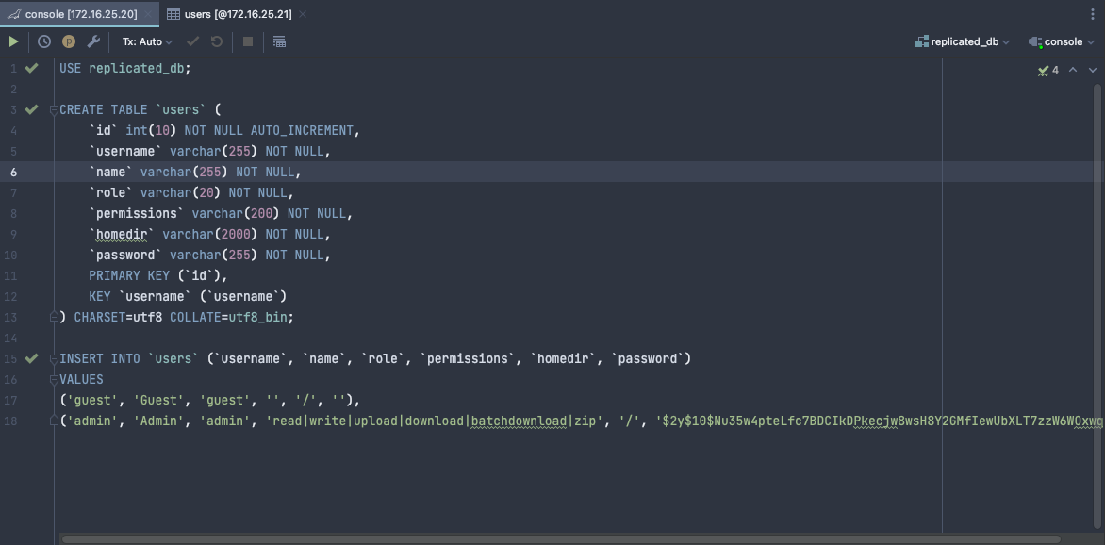
Filegator - Utilisation de la DB

Slide 42
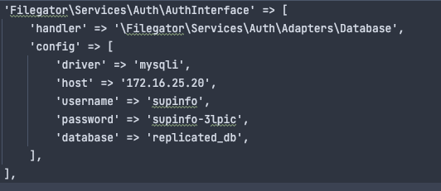
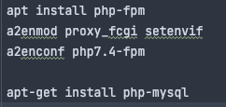
Filegator - Configuration PHP

Slide 43
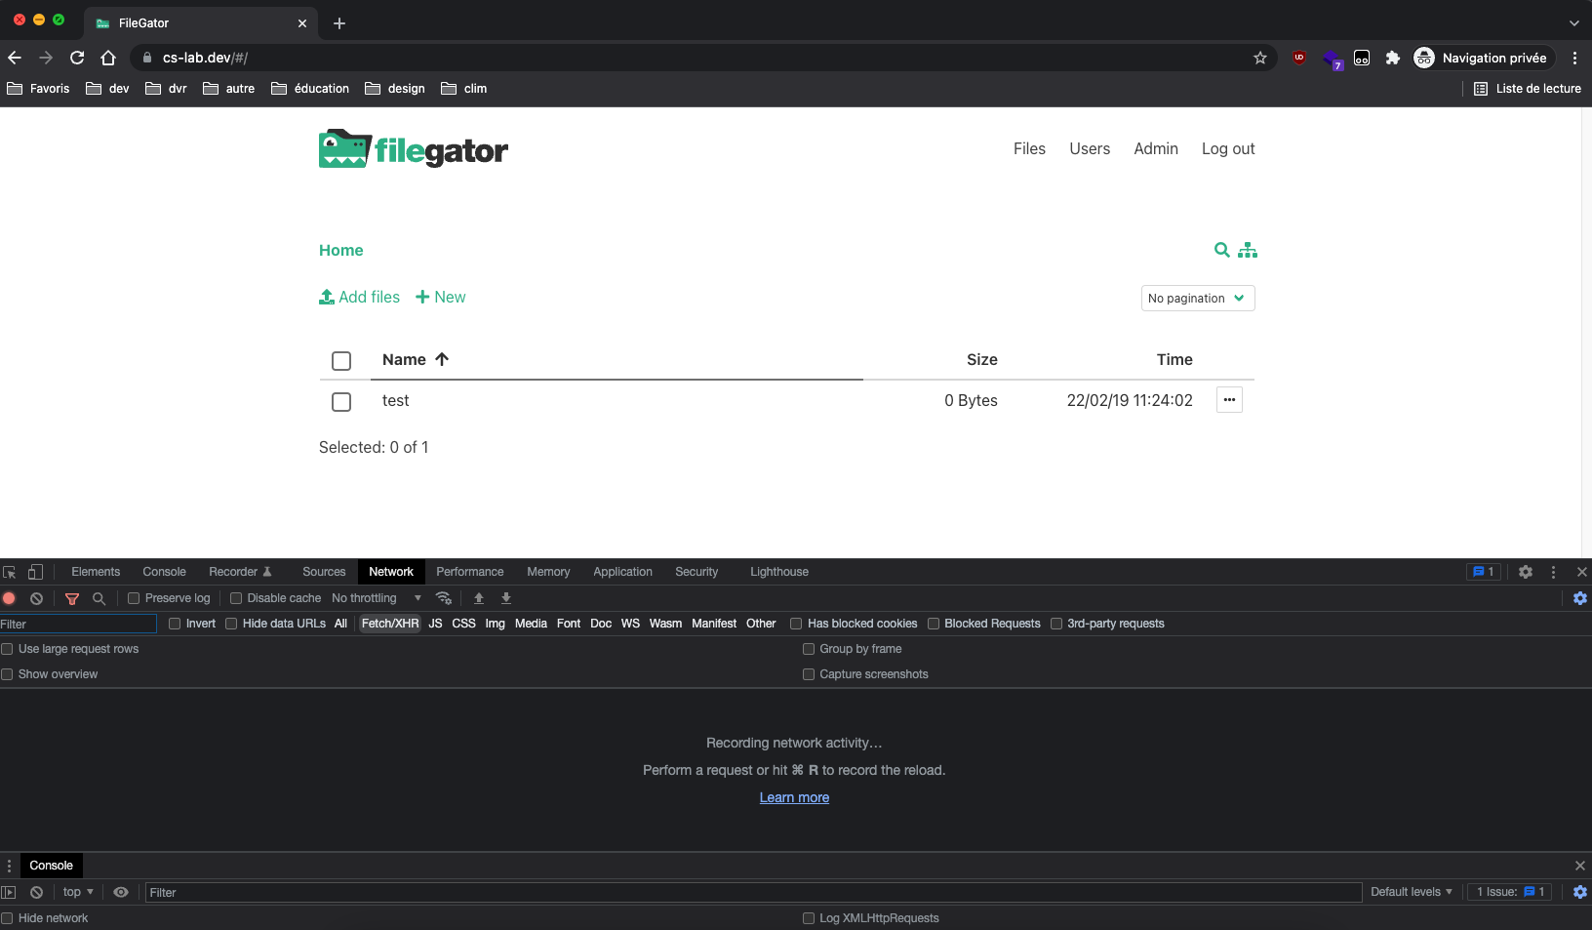
Accès via HAProxy… ça marche !

Slide 44
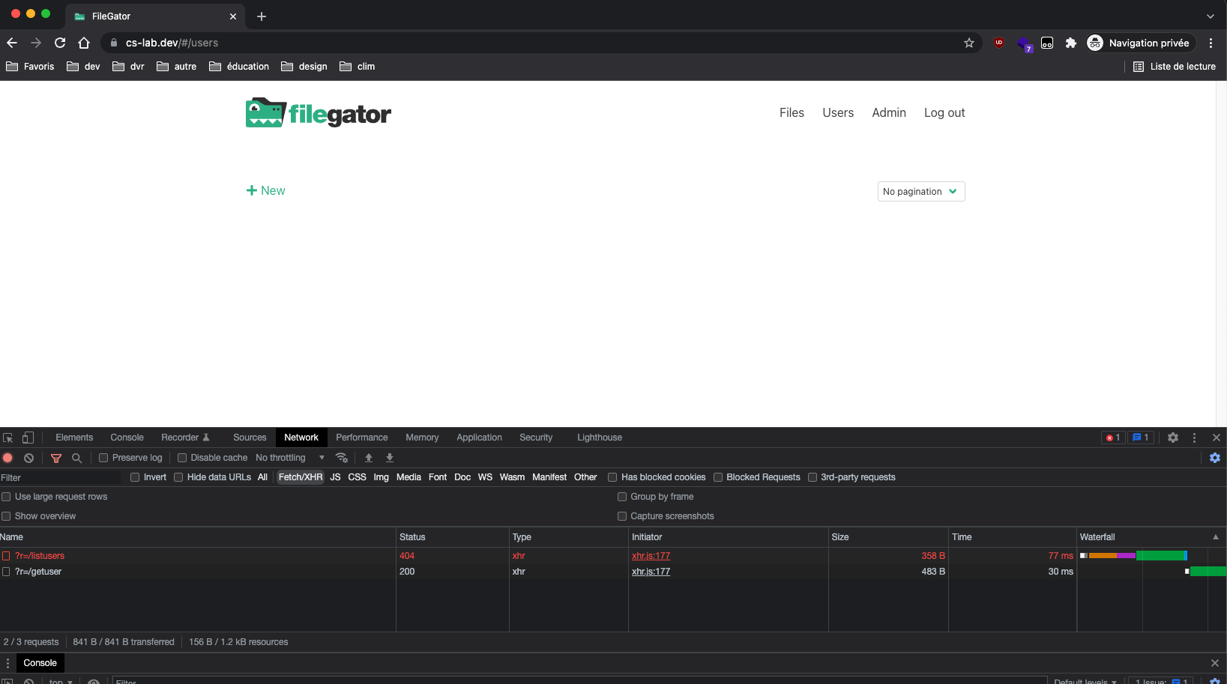
… ou pas.

Slide 45
Script/Watch

Slide 46
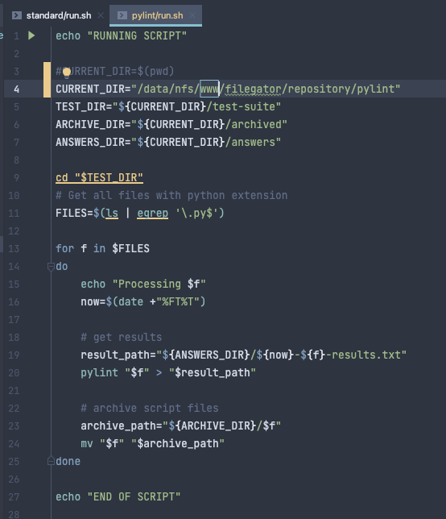
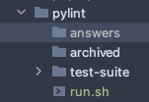
Lint Python
https://github.com/PyCQA/pylint

Slide 47
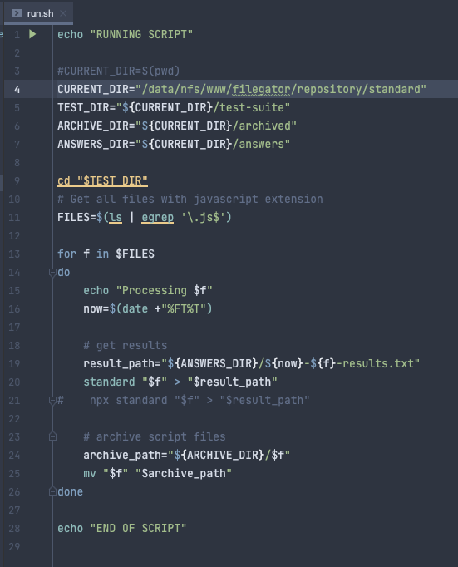
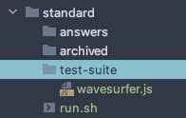
Lint Javascript
https://github.com/standard/standard

Slide 48
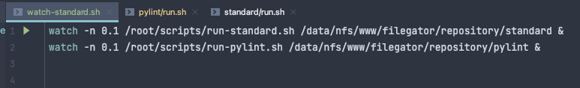
Watch

Slide 49
FIN.

